Slide 1


GAME PROGRAMMING

Slide 2


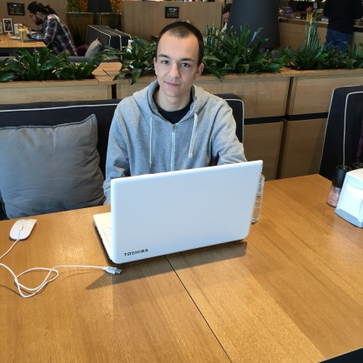
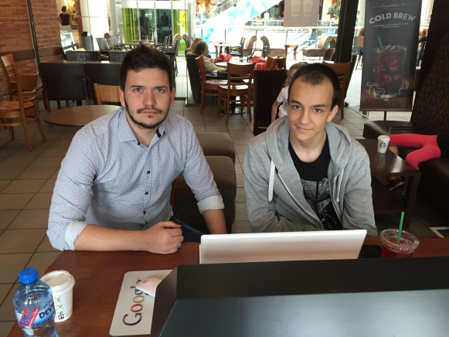
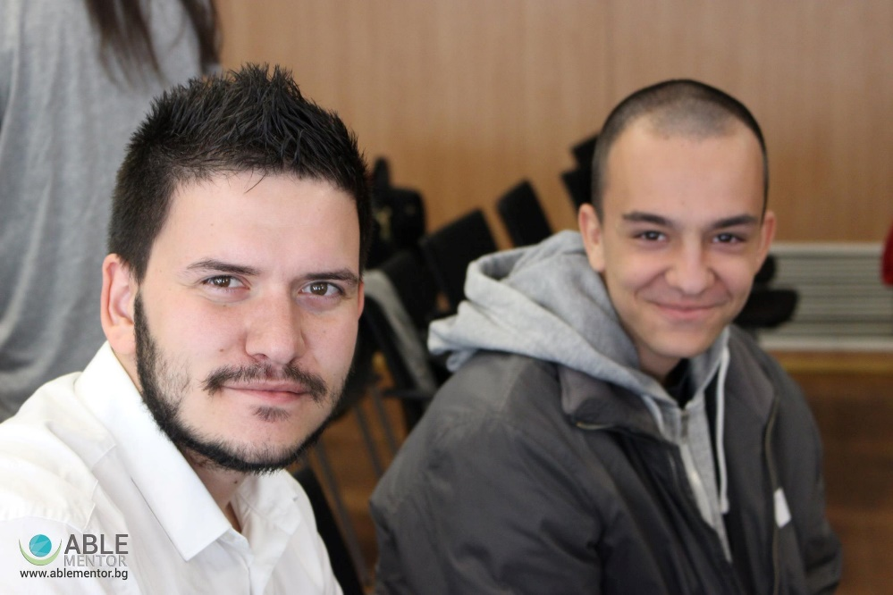
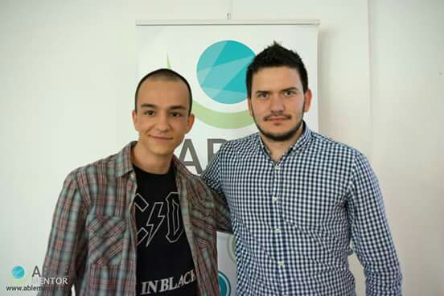
За нас
Ментор: Васил
Ученик: Георги

Slide 3

Game programming
Notes:
2) Идея & Цели:
Каква е ни беше идеята?

Slide 4
1..Въведение в програмирането
2.Въведение в Unity 3Improve presenttion skilss

Slide 5

Work, work, work…
Notes:
Какво се случи с проекта ни?
Промени ли се идеята/целите в течение на проекта?/

Slide 6
demo

Slide 7
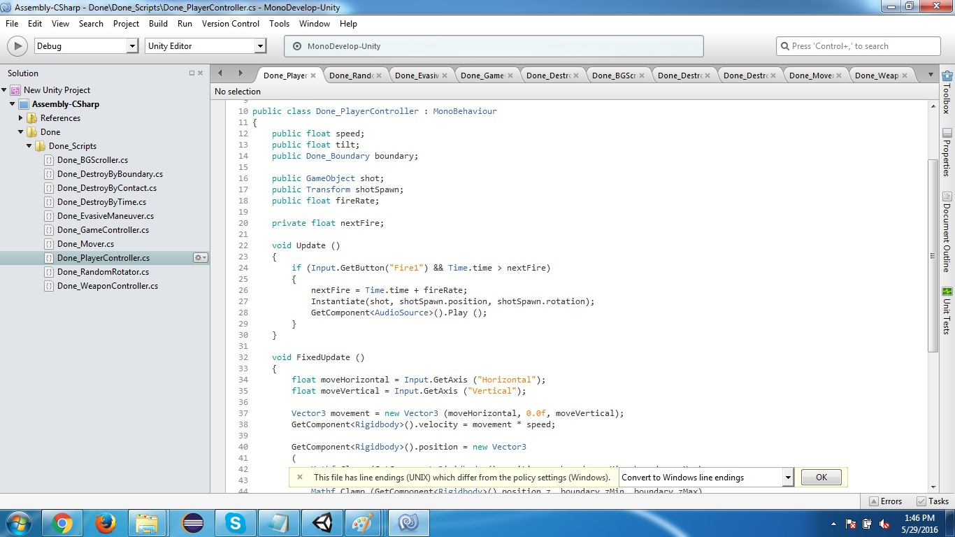
Notes:
Резултати:

Slide 8
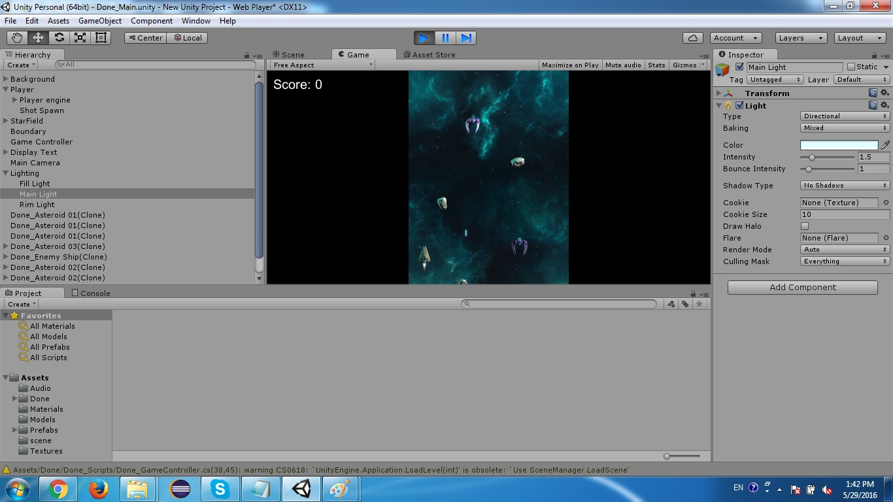

Slide 9
